Slide 1

PKTI
SI231132
PENGUKURAN KINERJA TI
CSF & KPI

Slide 2

Concept
IT Balanced Scorecard
IT Strategy / IT Strategic Objectives
Critical Success Factors (CSFs)
Key Performance Indicator (KPI)
Target/Metrics
Visualization (Dashboard)

Slide 3
CRITICAL SUCCESS FACTORS (CSFs)

Slide 4

Critical Success Factors (CSF)
Rockart (1997) mendefinisikan CSF sebagai..
"sejumlah area terbatas di mana jika hasilnya memuaskan, maka akan memastikan kinerja kompetitif yang sukses bagi organisasi.“
*Pertama kali dikembangkan di MIT pada tahun 1970-an.
Analisis CSF
Mengidentifikasi apa yang harus dilakukan atau diubah, agar dapat mencapai tujuan, termasuk informasi baru dan/atau sistem yang diperlukan.
LETS SEE MORE

Slide 5

MANFAAT DARI PROSES CRITICAL SUCCESS FACTORS (CSF) :
Melibatkan manajemen senior
Menyediakan rencana IS/IT berdasarkan consensus
Bertindak sebagai katalisator
Menyelaraskan proyek IS dengan strategi bisnis
Menghubungkan investasi IT dengan strategi bisnis
Menghubungkan tujuan dengan kebutuhan informasi

Slide 6
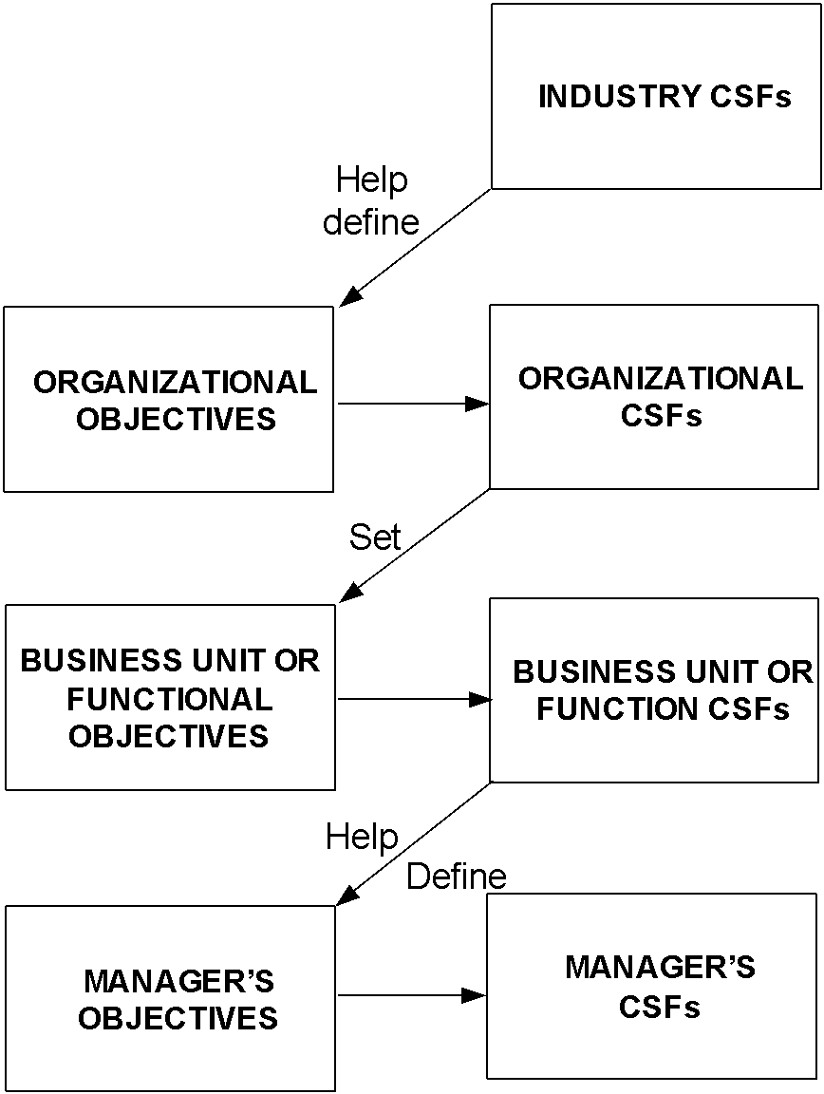
Critical Success Factors (CSF)
Tujuan utama CSF adalah mencocokkan Sistem Informasi (IS) dengan kebutuhan bisnis.
Pendekatan "top-down" dapat diterapkan pada berbagai tingkatan:
  Industri
  Perusahaan
  Unit bisnis atau fungsi
  Manajer
Penggunaan dalam manajemen:
Peluang IS untuk mencapai tujuan
Informasi yang dibutuhkan oleh eksekutif

Slide 7
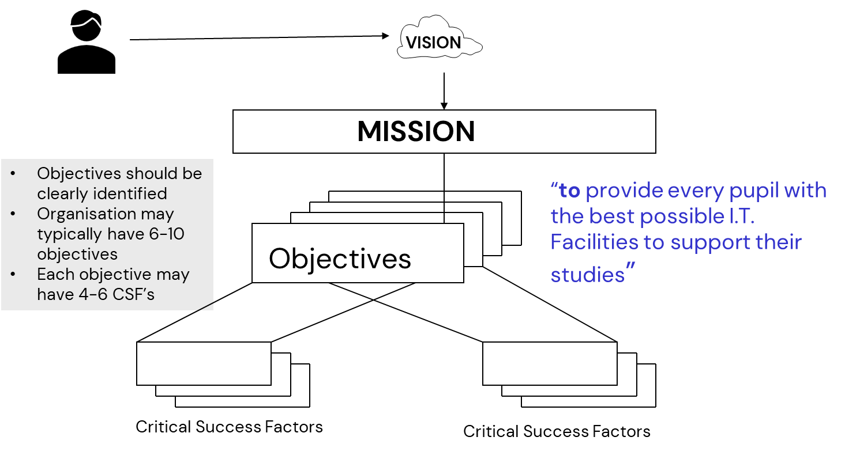
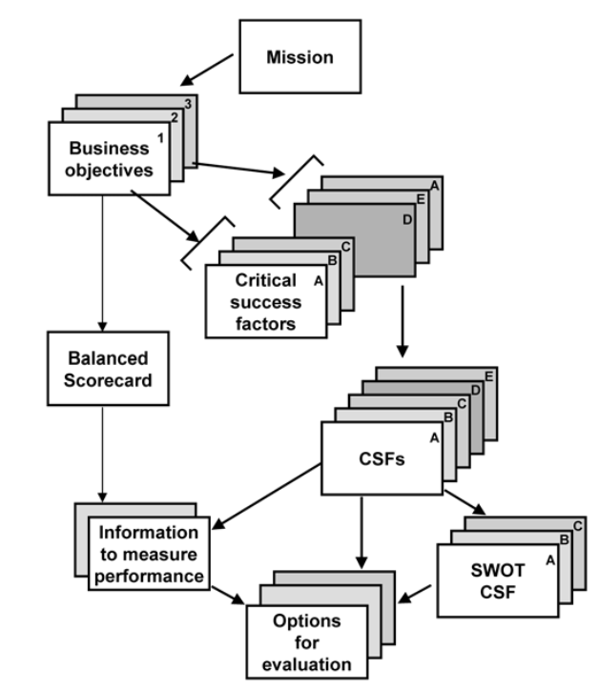
CSFs Basic Processes
Jumlah CSF yang wajar untuk setiap tujuan adalah antara 5 hingga 8.
Terlalu banyak CSF menunjukkan bahwa tujuan tersebut tidak dapat dicapai.
Terlalu sedikit menunjukkan bahwa tujuan tersebut tidak cukup ambisius.

Slide 8
KEY PERFORMANCE INDICATOR (KPI)

Slide 9
KPI
“Sekumpulan ukuran yang dapat dikuantifikasi yang digunakan oleh perusahaan atau industri untuk menilai atau membandingkan kinerja dalam hal pencapaian tujuan strategis dan operasional mereka.”
KPI berbeda-beda antar perusahaan dan industri, tergantung pada prioritas atau kriteria kinerja masing-masing.
Key Performance Indicators (KPI) adalah “ukuran kuantitatif dan kualitatif yang digunakan untuk meninjau kemajuan organisasi terhadap tujuannya. Ukuran ini kemudian diuraikan dan ditetapkan sebagai target pencapaian bagi unit kerja maupun individu. Pencapaian target tersebut ditinjau secara berkala.”
LETS SEE MORE

Slide 10

KPI membantu organisasi dalam mendefinisikan dan mengukur kemajuan menuju tujuan dan sasarannya.
Setelah organisasi menganalisis misinya dan menetapkan tujuannya, organisasi perlu mengukur kemajuan terhadap tujuan tersebut.
KPI menyediakan alat ukur untuk melakukannya.
KPI merepresentasikan sekumpulan ukuran yang berfokus pada aspek kinerja organisasi yang paling krusial bagi keberhasilan organisasi saat ini maupun di masa depan.

Slide 11
KPI memiliki beberapa peran penting dalam manajemen kinerja, yaitu:
Sebagai alat ukur pencapaian tujuan strategis organisasi.
Sebagai dasar monitoring dan evaluasi kinerja secara berkala.
Membantu manajemen dalam pengambilan keputusan berbasis data.
Mengidentifikasi area yang memerlukan perbaikan atau peningkatan.
Mendorong akuntabilitas dan transparansi kinerja.
PERAN KPI

Slide 12
Relevant & Consistent
Selaras dengan visi, strategi, dan tujuan organisasi.
Realistic
Sesuai dengan kondisi dan kapasitas nyata organisasi.
Specific
Dirumuskan jelas, tidak ambigu, dan fokus pada satu hal.
Attainable
Target dapat dicapai namun tetap menantang.
Measurable
Dapat diukur dengan metode dan data yang jelas.
Used to Identify Trends
Dapat menunjukkan perkembangan kinerja dari waktu ke waktu.
Timely
Memiliki periode pengukuran dan pelaporan yang jelas.
Understood
Dipahami oleh seluruh pihak yang terlibat.
Agreed
Disepakati bersama antara manajemen dan pelaksana.
Reported
Dilaporkan secara rutin dan transparan.
Assessed
Dievaluasi berkala untuk memastikan tetap relevan.
Guideline for Constructing KPI

Slide 13
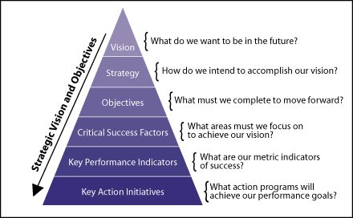
Guideline for Constructing KPI

Slide 14
JENIS KPI
Jenis indikator pengukuran kinerja TI
TECHNOLOGY METRICS
PROCESS METRICS
SERVICE METRICS

Slide 15

TECHNOLOGY METRICS
Metrix teknologi mengukur aspek-aspek spesifik dari infrastruktur dan peralatan TI.
Contohnya:
tingkat pemanfaatan central processing unit (CPU) pada server,
kapasitas ruang penyimpanan yang digunakan,
status jaringan (misalnya kecepatan dan pemanfaatan bandwidth)
rata-rata waktu aktif / ketersediaan teknologi (average uptime)

Slide 16
PROCESS METRICS
Metrix proses mengukur aspek-aspek spesifik dari suatu proses.
Contohnya:
jumlah perubahan (changes) yang dibatalkan (roll back) dalam satu bulan
rata-rata waktu respons insiden dalam satu bulan
persentase karyawan yang menyelesaikan tugas tepat waktu
serta rata-rata waktu yang dibutuhkan untuk menyelesaikan suatu proses.

Slide 17
SERVICE METRICS
Metrix layanan memberikan pengukuran kinerja layanan secara
end-to-end (menyeluruh dari awal hingga akhir).
Metrix layanan lebih bersifat sebagai penilaian terhadap hal-hal yang sudah diketahui mengenai suatu permasalahan dan diukur dengan cara yang memberikan gambaran umum (perkiraan) hasil.
Contohnya:
Hasil survei kepuasan pelanggan yang menunjukkan seberapa besar kontribusi TI terhadap kepuasan pelanggan
Biaya pelaksanaan suatu transaksi (misalnya bank menggunakan metrik ini untuk mengukur biaya transaksi melalui berbagai saluran layanan seperti internet, mobile, ATM, dan kantor cabang).
Efisiensi layanan, yang didasarkan pada rata-rata waktu yang dibutuhkan untuk menyelesaikan suatu layanan tertentu.

Slide 18
4 ATTRIBUT PENTING KPIs
01
02
03
04
Clear Measure
(Ukuran yang jelas)
Specific Target
(Target yang spesifik)
Reliable Data Source
(Sumber data yang andal)
Consistent Reporting Frequency
(Frekuensi Pelaporan yang Konsisten)
KPI harus memiliki definisi dan metode perhitungan yang jelas agar tidak menimbulkan interpretasi berbeda. Semua pihak harus memahami apa yang diukur dan bagaimana cara menghitungnya.
KPI harus memiliki angka atau nilai target yang terukur dan terdefinisi dengan baik dalam periode tertentu, sehingga keberhasilan dapat dinilai secara objektif.
Data yang digunakan untuk mengukur KPI harus berasal dari sumber yang valid, akurat, dan dapat dipercaya agar hasil pengukuran kredibel.
KPI harus dilaporkan secara rutin dan konsisten (misalnya bulanan atau kuartalan) agar tren kinerja dapat dipantau dan tindakan korektif dapat dilakukan tepat waktu.
Notes:
https://www.youtube.com/watch?v=2tuWjtc2Ifk

Slide 19
CONTOH ATTRIBUT PENTING KPI
ATRIBUT | Raw #’s (Angka Mentah) | Progress (Kemajuan) | Change (Perubahan)
MEASURE | # of New Customers | % Complete | % Increase in Sales
TARGET | 1,000 | 100% | 22%
SOURCE | CRM | Project Plan | P&L (Profit & Loss)
FREQUENCY | Monthly | Quarterly | Monthly
Raw #’s → Mengukur jumlah langsung (angka absolut).
Progress → Mengukur tingkat penyelesaian suatu aktivitas/proyek.
Change → Mengukur pertumbuhan atau perubahan dari waktu ke waktu.

Slide 20
CONTOH ATTRIBUT PENTING KPI
KPI | Measure | Target | Source | Frequency
System Availability | (Total waktu sistem beroperasi ÷ Total waktu operasional) × 100% | ≥ 99% per bulan | Sistem monitoring server / log uptime | Dilaporkan bulanan
Helpdesk Response Time | Rata-rata waktu respons awal tiket (menit/jam) | ≤ 30 menit | Sistem ticketing helpdesk | Dilaporkan mingguan & direkap bulanan
IT Project On-Time Delivery | Persentase proyek selesai sesuai jadwal | ≥ 90% proyek tepat waktu | Laporan manajemen proyek | Dilaporkan per kuartal
User Satisfaction Score | Nilai rata-rata survei kepuasan (skala 1–5 atau %) | ≥ 4 dari 5 atau ≥ 85% | Hasil survei online pengguna | Dilaporkan per semester

Slide 21
Metode yang Umum Digunakan dalam Membuat KPI
S
M
A
R
T
Specific
Measurable
Attainable
Relevant
Time Bond
KPI yang dibuat merupakan KPI yang jelas dan dapat dimengerti oleh setiap orang
KPI yang dibuat dapat diukur dengan cara yang obyektif
KPI yang dibuat merupakan KPI yang dapat dicapai oleh setiap orang sesuai dengan kemampuan dan kebutuhan
KPI yang dibuat harus berkaitan dengan kinerja perusahaan dan orang yang menerima KPI
KPI yang dibuat harus dibatasi dalam kurun waktu tertentu

